Slide 1
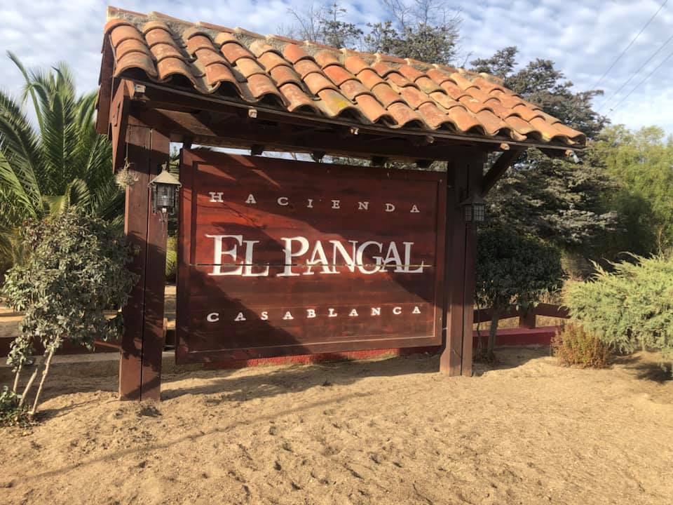
HACIENDA EL PANGAL INFORMA 04/2020

Slide 2
PRESENTACION
Querida Comunidad Pangalina, reciban un afectuoso saludo de los integrantes de este Comité de Administración, que asumimos el presente año y elegidos en diciembre 2019.
Sabemos que hemos y seguimos enfrentando momentos difíciles con el COVID19 y que nos toca enfrentar como país y comunidad Hacienda El Pangal. La medida de salud adoptada por la autoridad, nos obliga a permanecer en nuestros hogares, que tiene como propósito evitar el contagio exponencial del virus.
Este Comité fue elegido a mediados de Diciembre 2019 y asumimos con entusiasmo y con un proyecto que desarrollamos junto a un grupo de vecinos que nos hicieron llegar sugerencias, cartas, solicitudes, pero especialmente nos solicitaron PARTICIPACION, COMUNICACION y TRANSPARENCIA,

Slide 3
En marzo del presente año, hicimos llegar una tabla con la calendarización de las reuniones que serían cada 2 meses para dar a conocer nuestros trabajos, avances y seguir escuchando sugerencias para el bien de nuestra comunidad. A pesar de todo, les agradecemos enormemente las cartas y mails que hemos recibido con el apoyo, entusiasmo de seguir adelante y sugerencias. Con respecto a este último punto, adjuntamos carta independiente al “Hacienda El Pangal Informa”, dando respuesta a las sugerencias recibidas y aclaraciones.
Nuevamente, hacemos una reflexión para observar de manera detenida lo que veníamos haciendo, y qué cosas de ellas realmente valían la pena. Este virus ha logrado frenar la vorágine diaria pero nos da la oportunidad de reconsiderar dimensiones de humanidad y humanización.
Un saludo y abrazo cordial
Comité de Administración.

Slide 4
TRABAJADORES
Los trabajadores siguen atentos a las instrucciones para prevención del Covid 19, con el uso de Mascarillas, Guantes, Productos de limpieza. Se reitera que el ingreso a la oficina de administración, debe ser con mascarilla.
Están realizando ya consultas para optar a los beneficios de la Caja de Compensación Los Andes a la que pudieron ingresar el mes pasado, pudiendo acceder a todos los beneficios de Salud, Bonos, Turismo, Cultura y Entretención, Deporte, Convenios, etc.. Que ofrece dicha institución.
Informamos que todos los trabajadores, se encuentran bien al igual que sus familias.

Slide 5
REPARACIÓN CAMINOS: PENDIENTE
Total agua caida a la fecha : 230,00 mm
Año 2019 a igual fecha: 82,00 mm
Hacemos referencia y es de suma importancia, considerar que no contratamos las máquinas para reparar las averías producidas por las lluvias, debido a la intensidad de éstas y al alto costo que significa un arriendo de máquina después de cada lluvia.
Han habido sugerencias de pasar la máquina, especialmente en la etapa III, que es la más afectada. Atendiendo y entendiendo la situación, hemos recurrido a nuestros propios recursos, Tractor y trabajadores para emparejar los caminos.

Slide 6
AGUA CAIDA JULIO 2020 Y TRABAJOS INGRESO
Total a la fecha : 230,00 mm
Año 2019 a igual fecha: 82,00 mm
2018 49,6 mm. 2017 30,7 mm. 2016 50,2 mm. 2015 38,3 mm.
2014 34,6 mm. 2013 3,7 mm. 2012 2,0 mm. 2011 43,2 mm. 2010 26,6 mm.
Anexamos la información de Agua caída, debido a que en Informe Hacienda Pangal Nro. 03/2020, les enviamos fotografías de los trabajos de portería que se estaban realizando y que aún con las lluvias de julio, pudieron avanzar y terminar, quedando sólo la torre 3 pendiente. Este mes debe quedar lista la última torre, que corresponde a la bodega. Se informará en detalle la ejecución de ese proyecto.

Slide 7
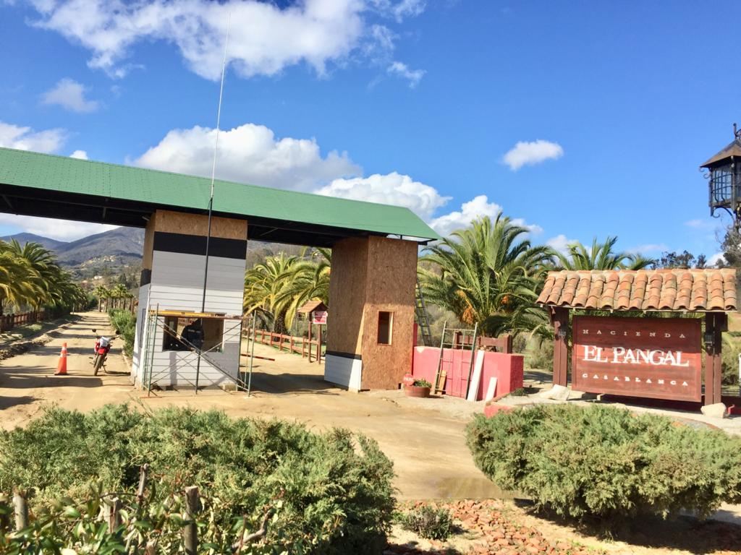
AVANCES TRABAJOS HACIENDA EL PANGAL
ADJUNTAMOS FOTOS DE LOS AVANCES DE PORTERÍA, FALTANDO LA TORRE 3 .

Slide 8
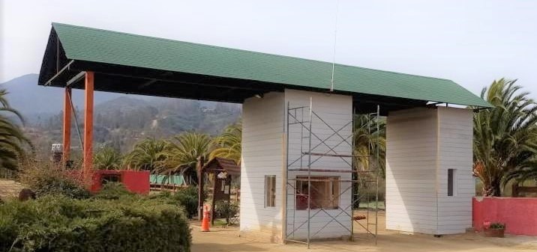

Slide 9

RECICLAJE Y LA IMPORTANCIA DE APLASTAR BOTELLAS
El plástico es un material que tarda muchos años en degradarse y perjudica mucho al planeta. El plástico está hecho de petróleo y químicos que no se disuelven.
A pesar de que la concienciación con el reciclaje es cada vez mayor, todavía es una tarea pendiente en muchas comunidades de propietarios. A través de acciones sencillas se pueden conseguir grandes beneficios para el cuidado del entorno.
Debemos sumarnos a todas las campañas de Reciclaje, pero advertir que deben también “aplastar las botellas de plásticos” para no transportar aire.

Slide 10


Slide 11
TESORERIA
Con fecha 01 de julio 2020, se hizo llegar vía mail el movimiento bancario del mes de junio y el respaldo con todas las cartolas referente al sexto mes del año, donde se muestra el saldo, egresos-ingresos.
La Transparencia y rendición de Cuentas, es un proceso destinado a transparentar el uso de los recursos que aportamos todos y que mantendremos como sello en este Comité.
Con fecha 29 de Julio 2020, se envío a cada propietario planilla de morosidad de cada parcela. Claramente, se refleja que la morosidad de parcelas que tienen casas construidas representa un 5.4% y todos están con convenios de pago, entregando cheques o abonando.
Hay 99 parcelas sin construir y otras 3 abandonadas que son las que tienen las deudas más abultadas en gastos comunes.

Slide 12
  INFORME MOROSIDAD Y CUOTAS EXTRAORDINARIAS – MAIL 29 JULIO 2020
En el mismo mail del 29 de julio recién pasado, se indican el número de parcelas sin construir y en la última hoja, los convenios.
En el mismo informe, se indican las parcelas que se encuentran sin medidor de agua.
Idem, se da cuenta de una cuota extraordinario cobrada el año 2015 de $ 250.000.- y año 2017 cobro de 1 UF para Fondo Reserva y 2018, también 1 UF de Fondo Reserva.
Es extremadamente importante comunicar, que este Comité, no recibió y no hay un Fondo de Reserva. No se hizo una separación en la cuenta que indique lo anterior.
Con los pagos de G/Comunes, hacemos los pagos de los trabajadores, mantención, compras, implementos de seguridad, etc..

Slide 13
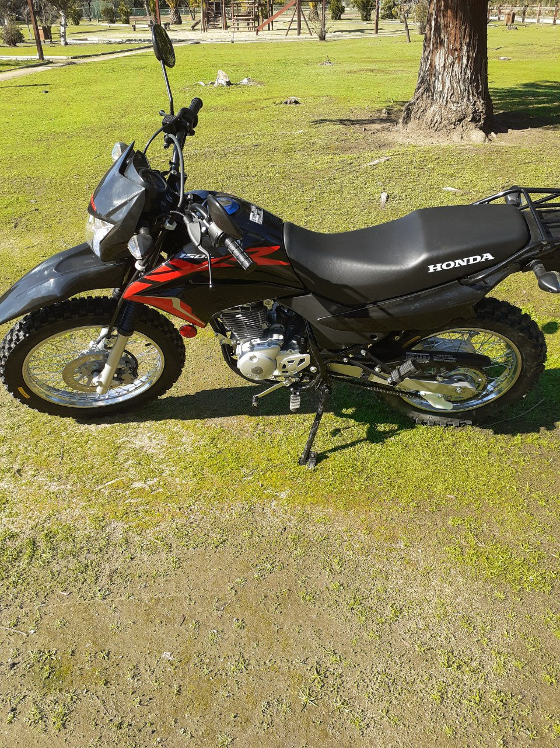
Informamos, la compra de una Moto durante el mes de Julio, para mantener un parque motorizado y servicios preventivos dentro de la Hacienda, con un costo de $ 1.999.998 pagadero en 6 cuotas.

Slide 14
PROYECTOS
QUE INDICAMOS SE PRESENTARÍAN PARA EL PRESENTE MES.
LUMINARIAS.
Se ha decidido la compra de luminarias led solares con 30 watts de potencia, con detector de movimiento para que aumenten la luminosidad al detectar alguna persona, animal o vehículo, para instalar en los sectores más alejados de la Hacienda, y aquellos que se han visto afectados por robos, comenzando por la etapa 3 y la parte alta de la etapa 1. Debido a su costo, la compra se hará en forma paulatina, para abarcar los lugares que lo requieran. Estamos en la etapa de cotización de las luminarias. Se ha hecho particularmente difícil esta compra debido a que las empresas vendedoras no tienen el stock inmediato y hay una espera de 2 meses, otras empresas tienen 2 o 3 en stock y sólo en Santiago, sin envío. También se cotizaron para compra en Viña del Mar, pero los problemas son los mismos, ya que por motivo de la restricción de movilidad y la exigencia de permiso para desplazarse se ha hecho difícil coordinar con vendedores y concurrir a retirarlas.

Slide 15
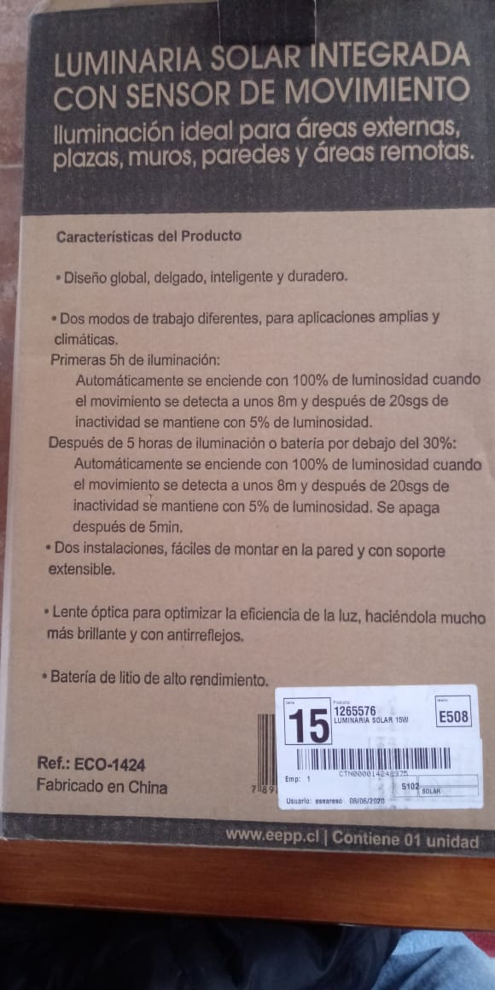
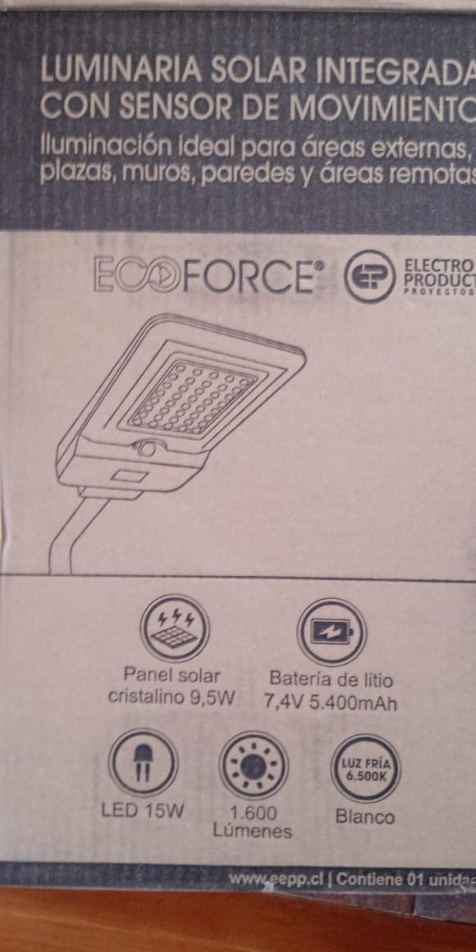
Tipo de luminaria a instalar

Slide 16
CIERRE PERIMETRAL DE LOS CONTENEDORES DE BASURA.
Se hace necesario, tanto por estética como por funcionalidad, cambiar y mejorar el lugar de acopio de basura, que no sea un punto negro. Para esto se ha decidido eliminar parte del corral que hay allí, quitándole 2 metros de fondo por 10 o más metros de largo, para ubicar los basureros y se hará un cierre de madera tipo treillage o deck. También se cubre parte del sector de caballerizas, que no es ningún atractivo en el estado en que se encuentra.
COSTO aproximado: $ 450.000 incluyendo materiales y mano de obra.

Slide 17
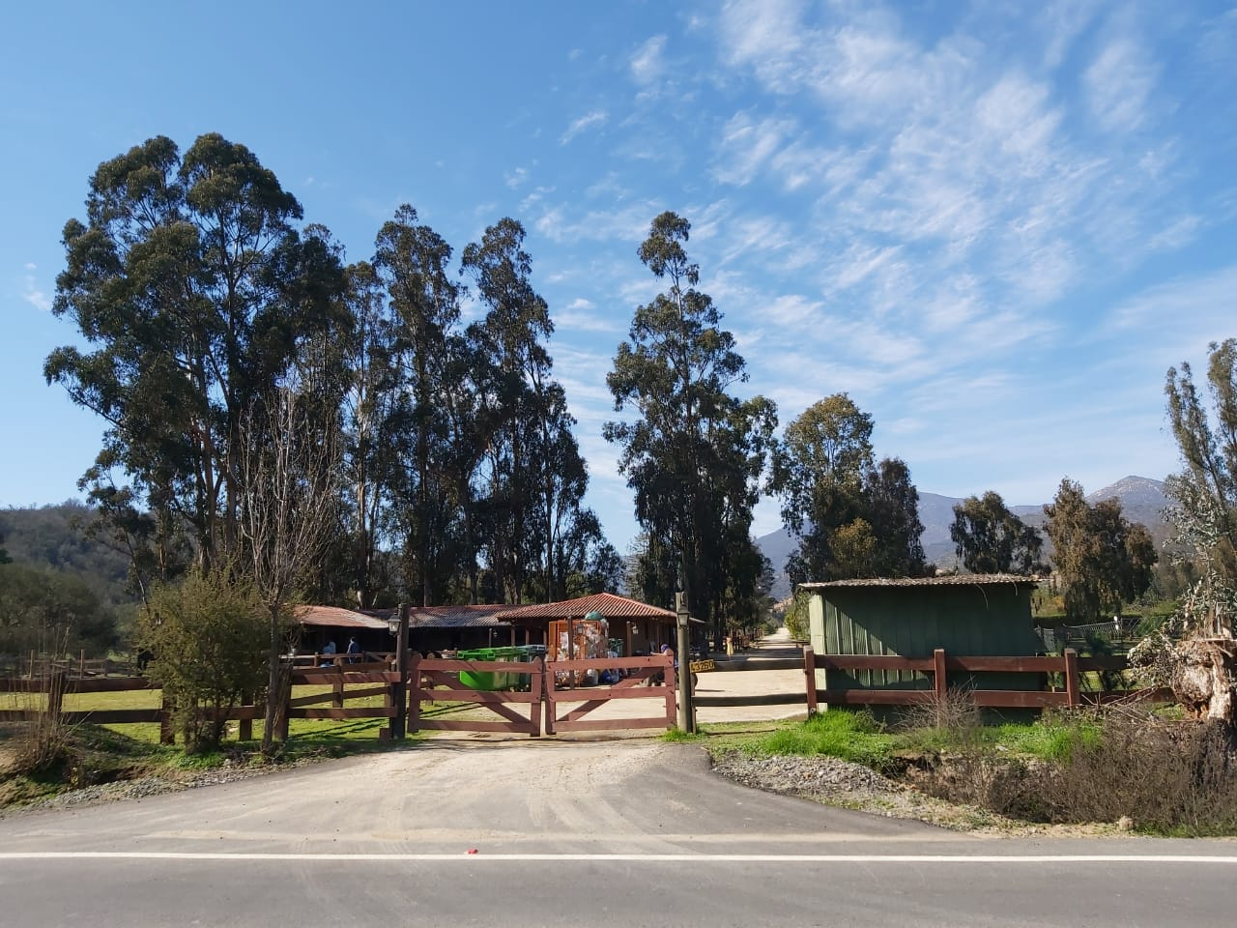
Vista de contenedores de basura desde la ruta

Slide 18
INVENTARIO
Al asumir la nueva directiva, no existía un inventario de los bienes de la Hacienda, ni información sobre su estado, fecha de construcción de las edificaciones o adquisición. Se instruyó al Administrador en el mes de Junio, confeccionar un inventario que será supervisado por la directiva. Este debe incluir todo lo que sea infraestructura, tractor, motos y su estado actual. También se incluirá carpeta de catastro con las escrituras, planos, certificados de dominio y comprobantes de pago de las contribuciones.
El inventario debe incluir toda edificación al interior de la Hacienda que esté en los espacios comunes, con fecha de construcción. Se deben incluir las piscinas y sus bombas, pozos de agua, casetas de los pozos y bombas de extracción de agua, estanques, extintores, luminarias, etc.
Adjunto con esto se ha dispuesto que el Administrador mantenga bitácoras de los vehículos (motos y tractor) con detalle de consumo de combustible, cambios de aceite, revisión técnica, seguros y reparaciones para mantener en buen estado de conservación nuestros equipos.

Slide 19
COMPRA HUELLERO
INSTALACIÓN DE HUELLERO: La directiva ha acordado la instalación y mantención de un Huellero que se instalará en la entrada u oficina de administración para el control de ingreso y salida del personal. Es indispensable tener un buen control de asistencia y horario.
Costo: Por cotizar. Se debe considerar que estos sistemas se venden con una mantención periódica, consideraremos el presupuesto de éste y la garantía.

Slide 20
CANCHA DE FÚTBOL
CANCHA DE FÚTBOL. Durante este mes o en septiembre, si las condiciones climáticas nos acompañan, se puede habilitar la cancha de futbolito, demarcándola, pintando los arcos y poniéndoles mallas. Será un buen espacio de esparcimiento para los vecinos y sus hijos.
Solicitamos la cooperación de los vecinos para esto. Habría que sacar las piedras y demarcar con cal.
COSTO aproximado: Esto no debiera tener mayor costo. Se puede demarcar la cancha con tiza o cal. Las mallas pueden ser de plástico tipo raschel que cuestan alrededor de $ 7.000 los 5 metros, más la pintura de los arcos $ 10.000.

Slide 21
MIRADOR Y TRECKING
MIRADOR Y TRECKING. Hay muchos vecinos a quienes les gusta caminar o trotar por la parte baja de la Hacienda, y que echan de menos un camino más seguro, ya que la lluvia ha afectado el terreno. Pero también hay varios que hacen trecking o caminatas por la parte alta de la Hacienda. Recogiendo la idea de algunos vecinos, viendo el plano de la Hacienda, hay un sector de áreas comunes en lo alto, frente a las etapas 2 y 3 y se podría instalar allí un mirador, sencillo pero práctico para descansar, con una mesa y asientos o bancas. Al mismo tiempo se puede demarcar con señalética el camino para que sea más seguro e indicando los metros de la caminata: 1) 500 metros, 2) 1000 mts, etc. y con senderos, No tendría costo, si se invita a los vecinos a participar e integrarlos en esta iniciativa. Para este proyecto pediremos la asesoría del SAG, CONAF o alguna ONG para instalar letreros con descripción de flora y fauna y fomentar el respeto por la biodiversidad. Esperamos encontrar muchos voluntarios para esta iniciativa.
COSTO aproximado en materiales $ 70.000, incluyendo mesa y bancas
La idea de los letreros es replicar lo que había antes, tal como lo señala este letrero que aún sobrevive y permanece en la Etapa 3 y se muestra en la página siguiente.

Slide 22
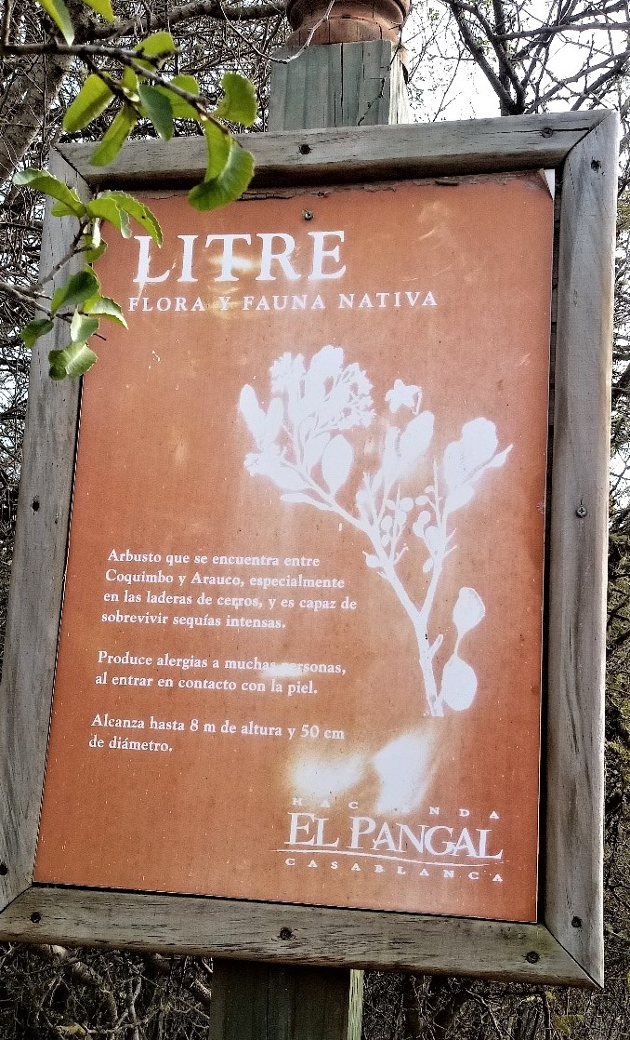
LETRERO E INSTALACION SENDERO

Slide 23
CICLETADA PANGALINA
CICLETADA. Para el mes de octubre, si las condiciones sanitarias mejoran, podríamos organizar una cicletada por la nueva vía que tenemos hacia Casablanca, una vez que termine o amaine la pandemia. Se puede aprovechar la organización que tiene la Municipalidad para esto. Para tal efecto, se solicitará el apoyo a la Municipalidad de Casablanca con anticipación y el apoyo de Carabineros.
COSTO: $ 0, sólo con aportes y entregar a los ciclistas fruta y agua.

Slide 24

PUBLICACIÓN Y VARIOS PÁGINA WEB
PUBLICACIÓN DESPEDIDA Y BIENVENIDA. Nuestra página no debe ser de simple información. Hay que darle un sentido. La intención es hacer un reportaje a los vecinos que vendieron su parcela y se van del Pangal. Además, hay que considerar a los nuevos integrantes del Pangal. Nos contactaremos con ellos si están dispuestos a una corta entrevista y ver sus expectativas al llegar a esta Hacienda.
Ya se habilitó la página web y se autorizó la migración del hosting, por uno de mayor capacidad. Por problemas derivados de esta migración hay que esperar un plazo para que se habilite por completo, por lo que faltan sólo los contactos con la directiva.
Los invitamos a visitar la página y subir, si desean, fotos al Instagram que está vinculado a la página web. El.pangal.
Teléfono Portería 32-3433173.
Teléfono secretaria Sra. Evelyn Novoa: 32-3522241.

Slide 25

Nos despedimos con grato aprecio y consideración a cada vecino.
Comité de Administración.
HEINZ HUAIQUIL JUAN UNDA JOSE SALDÍAS
Presidente Tesorero Secretario

